Slide 1
PREVISÃO DE VENDAS COMO FERRAMENTA PARA REDUÇÃO DE RUPTURA E EXCESSO DE PRODUTOS
TCC DO Curso de Especialização em Ciência de Dados e Big Data
PUG MG
BRUNO LOVATTI

Slide 2
Contextualização
Dentre os problemas operacionais dos comércios varejistas no Brasil
Falta de estoque (Ruptura)
É a indisponibilidade do produto na prateleira
Causa perda de vendas
E insatisfação dos clientes
Estudos apontam para taxa mundial média de 8,5%
Excesso de estoque (Cobertura Excedente ou Alta)
Compromete o capital de giro
Impacta também no CMV (Custo da Mercadoria Vendida) e margens
Vendas promocionais e perdas por validade
Custo de armazenagem maior (CD)

Slide 3
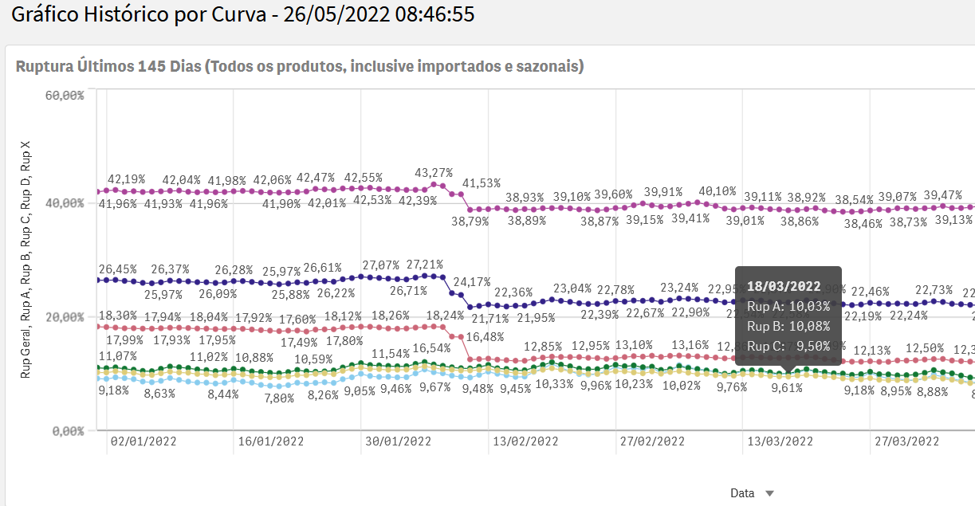
Bônus - Exemplo Real
Ruptura de todas as lojas e todos os produtos da rede de supermercados analisada – por curva ABC

Slide 4
Solução - Compra Otimizada
Consequentemente, Estoque otimizado
Baixo o suficiente para atender a demanda
Não excedente para evitar perdas
Estoque padrão, % de reposição, saída média e pedidos de compras
Compra considera frequência de visita do fornecedor, prazo de entrega, vendas históricas, promoções históricas e futuras, etc
Linha de produtos muito grande para os compradores realizarem trabalho manual
Algoritmo de previsão de vendas (Demand Forecasting e Time Series)

Slide 5
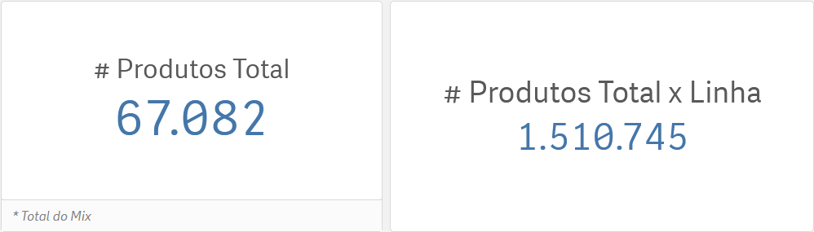
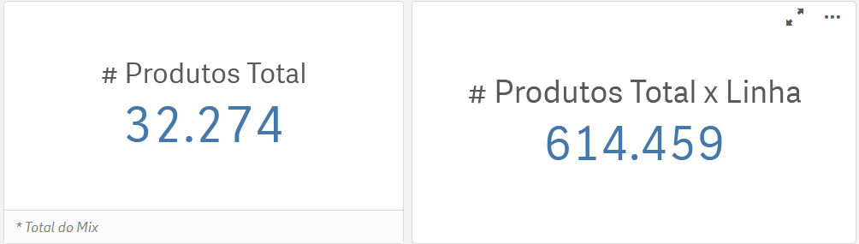
Bônus - Exemplo Real
Total de produtos em linha, incluindo produtos para venda, consumo interno e produção VS total de unidades (lojas e CDs)

Slide 6
Programa para Previsão de Vendas
Vendas de sorvetes da rede de supermercados do Espírito Santo
Total de 97 produtos
Todas as lojas da rede
Dados meteorológicos do INMET (Instituto Nacional de Meteorologia)
Período de 2018 a 2022

Slide 7
Programa para Previsão de Vendas - Algoritmos
Facebook Prophet
Sktime
Naive
Arima
ETS (Exponential Smoothing)
BATS
Facebook Prophet

Slide 8
Programa para Previsão de Vendas - Métricas
MAE – Erro Absoluto Médio
Média do módulo da diferença entre o valor real com o predito
MAPE – Erro Percentual Médio
Porcentagem de erro em relação aos valores reais

Slide 9
Coleta de Dados - Vendas
Vendas
Oracle Database 12c Enterprise Edition Release 12.2.0.1.0 - 64bit
Procedimento armazenado SP_EXPT_VENDA
Leitura da tabela de vendas TAB_VENDA_GERAL
Saída para arquivos no formato colunado (CSV – Comma Separated Values)
Período de 01/01/2018 a 31/03/2022, agrupadas por data, por loja fictícia 99 e por produto fictício 97
Nome da coluna/campo | Descrição | Tipo
VDA_DATA | Data da venda | Data
VDA_LOJA | Código da loja da venda | Número Inteiro
VDA_PROD | Código do produto da venda | Número Inteiro
VDA_QTD | Quantidade da venda | Número Decimal

Slide 10
Coleta de Dados - Vendas
Vendas
471.781 registros de entrada no total
1.483 registros de saída no total (quantidade de dias que possuem vendas, no período)
Upload para o Google Drive
Manualmente

Slide 11
Coleta de Dados – Dados Meteorológicos
Dados Meteorológicos
Obtidos do site do INMET, na opção Histórico de Dados Meteorológicos
Download e análise manual da estrutura
Em seguida, programa em Python para download e tratamento automatizado
Arquivos disponibilizados pelo INMET em formato compactado ZIP (Ex.: 2022.zip), contendo arquivos CSV de dados por estação meteorológica (Ex.: INMET_SE_ES_A612_VITORIA_01-01-2022_A_31-01-2022.CSV)
Padrão diferente dos arquivos (nomes de colunas)

Slide 12
Coleta de Dados – Dados Meteorológicos
Nome da coluna/campo | Descrição | Tipo
DATA (YYYY-MM-DD) ou Data | Data da venda | Data
PRECIPITAÇÃO TOTAL, HORÁRIO (mm) | Código da loja da venda | Número Decimal
TEMPERATURA DO AR - BULBO SECO, HORARIA (°C) | Código do produto da venda | Número Decimal

Slide 13
Tratamento de Dados - Vendas
Em Python, as vendas foram lidas e agrupadas do drive
Função assegura a leitura do campo data seguindo o padrão ISO existente no arquivo
Não foram encontrados registros duplicados pois a consulta ao banco de dados elimina esta possibilidade
custom_date_parser = lambda x: datetime.strptime(x, '%Y-%m-%d')
def r(f):
return pd.read_csv(f, sep='|', parse_dates=['VDA_DATA'], date_parser=custom_date_parser)
vendas = pd.concat(map(r, all_files))

Slide 14
Tratamento de Dados – Dados Meteorológicos
Lidos diretamente do portal INMET em formato ZIP e salvos no Google Drive
Arquivo ZIP foi lido em memória, em seguida, lido o arquivo CSV referente à estação meteorológica de Vitória, Espírito Santo
Lidas apenas algumas colunas dos dados e gravadas em variáveis globais
Agrupados em um único Dataframe
dados_meteor_all = pd.concat([globals()["df_INMET_2018"],globals()["df_INMET_2019"],globals()["df_INMET_2020"],globals()["df_INMET_2021"],globals()["df_INMET_2022"]])

Slide 15
Tratamento de Dados – Dados Meteorológicos
Tratamento de valores nulos
# tratamento de valores nulos
dados_meteor_all = dados_meteor_all.fillna({'precipitacao':0})
dados_meteor_all = dados_meteor_all.fillna({'temperatura':0})

Slide 16
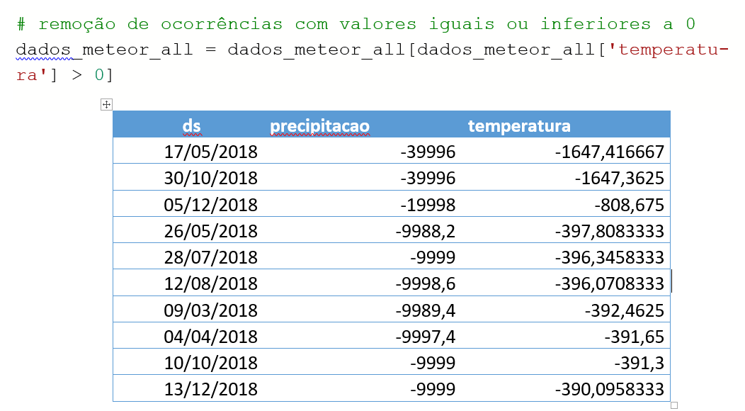
Tratamento de Dados – Dados Meteorológicos
Tratamento de valores incorretos

Slide 17
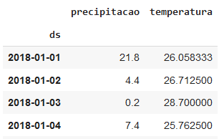
Tratamento de Dados – Dados Meteorológicos
Agrupamento de possíveis 24 horas por dia em apenas 1 registro com soma da precipitação e média da temperatura
dados_meteor = pd.pivot_table(
dados_meteor_all,
index=['ds'],
aggfunc={'precipitacao': np.sum, 'temperatura': np.mean}
)

Slide 18
Análise dos Dados - Vendas
1.483 registros de vendas agrupadas
Anos: 2018, 2019, 2020, 2021 e 2022
Soma de quantidade de venda de 483.432 unidades

Slide 19
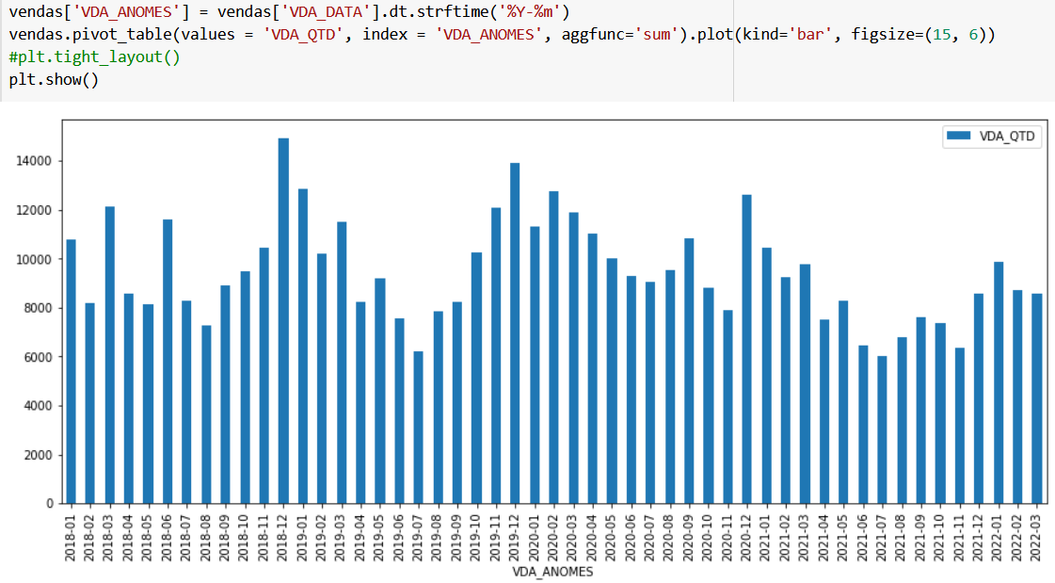
Análise dos Dados - Vendas
Plotar um gráfico de quantidade de vendas por mês

Slide 20
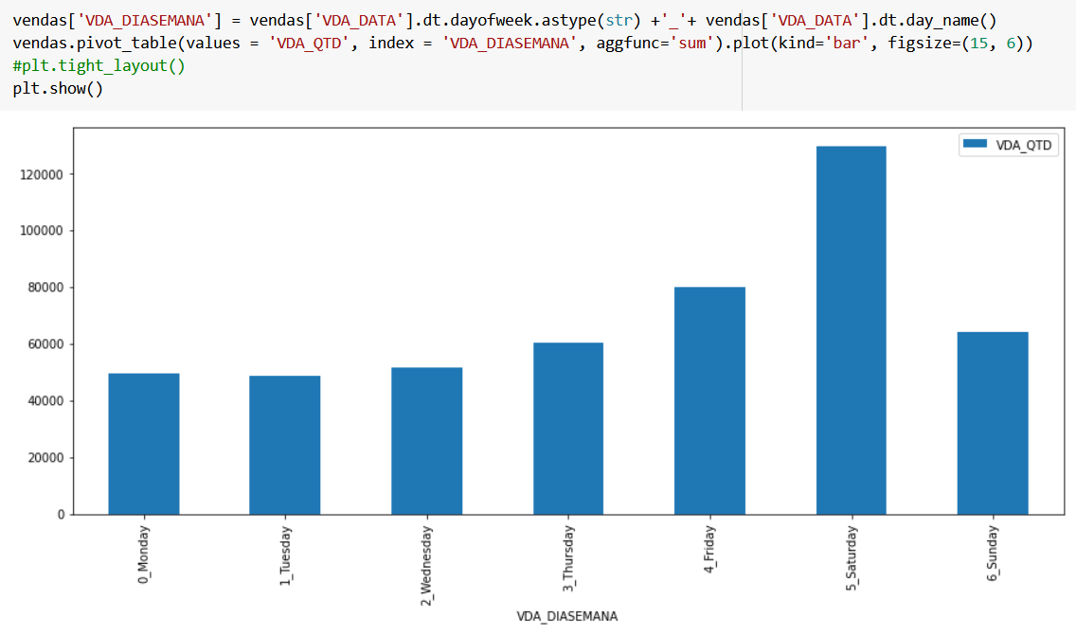
Análise dos Dados - Vendas
Plotar um gráfico de quantidade de vendas por dia da semana

Slide 21
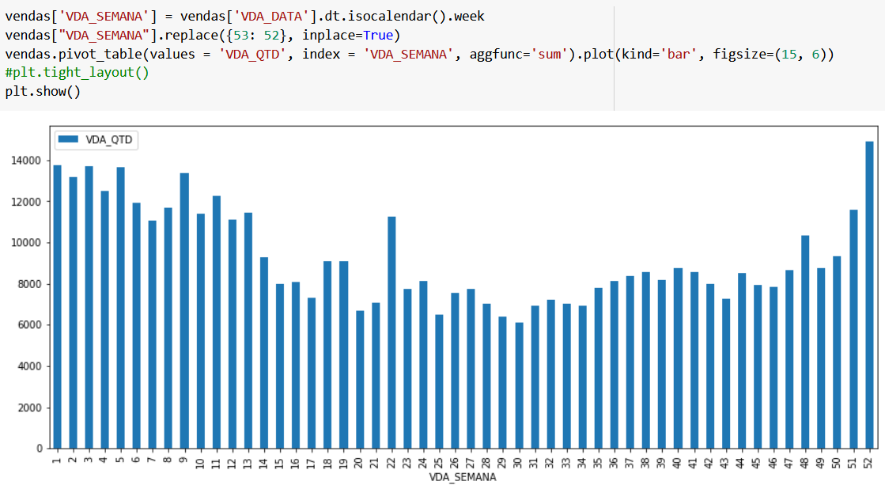
Análise dos Dados - Vendas
Plotar um gráfico de quantidade de vendas por semana do ano

Slide 22
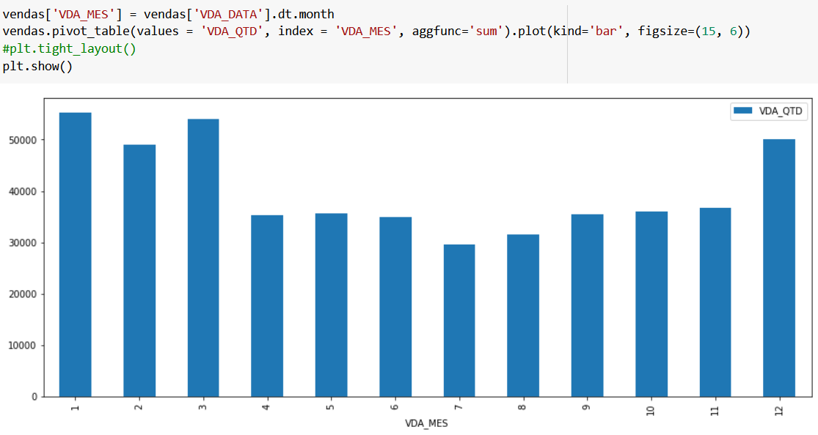
Análise dos Dados - Vendas
Plotar um gráfico de quantidade de vendas por mês

Slide 23
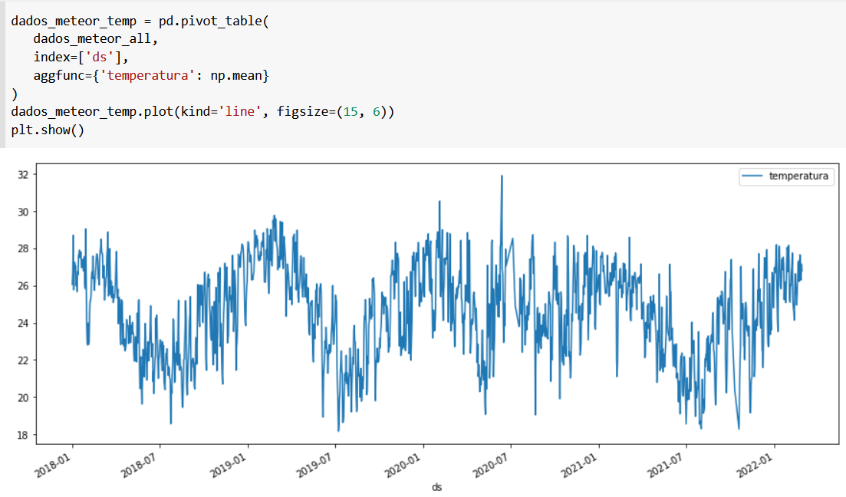
Análise dos Dados – Dados Meteorológicos
1.480 registros
Plotar um gráfico com a média de temperatura por data

Slide 24
Criação do Modelo de ML - Sktime
É um framework de código aberto fácil de usar, flexível e modular para uma ampla variedade de tarefas de aprendizagem de máquina de séries temporais
Algoritmos utilizados do framework sktime como Naive, AUTOARIMA, AUTOETS, Exponential Smoothing, BATS e Prophet
Interfaces compatíveis com scikit-learn
Tornar o ecossistema mais utilizável e interoperável

Slide 25
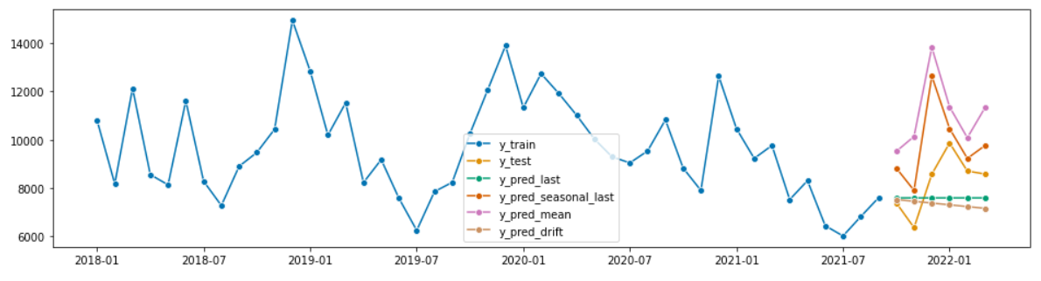
Criação do Modelo de ML - Sktime
NAIVE

Slide 26
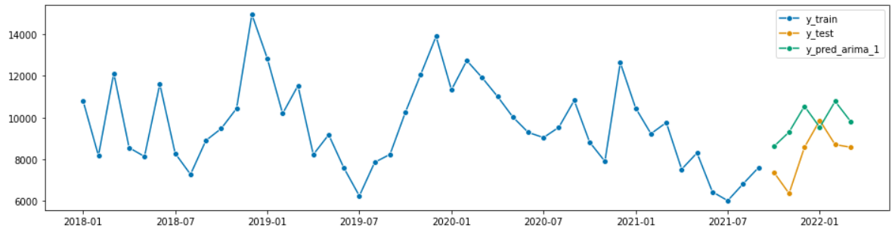
Criação do Modelo de ML - Sktime
AUTOARIMA

Slide 27
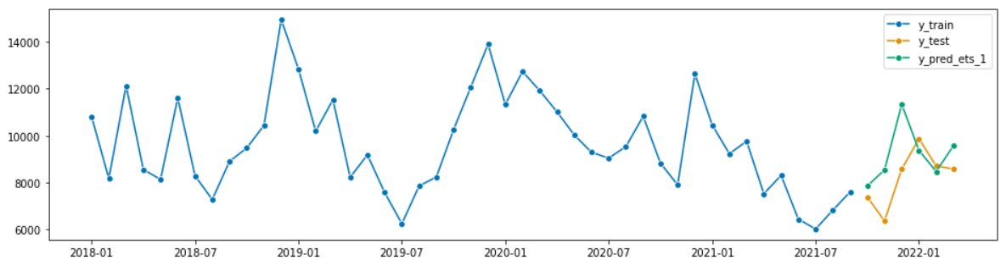
Criação do Modelo de ML - Sktime
AUTOETS

Slide 28
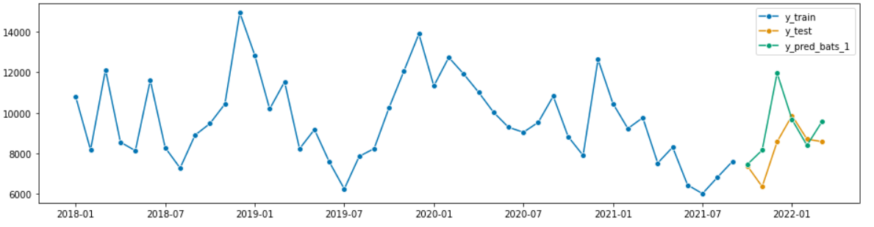
Criação do Modelo de ML - Sktime
BATS

Slide 29
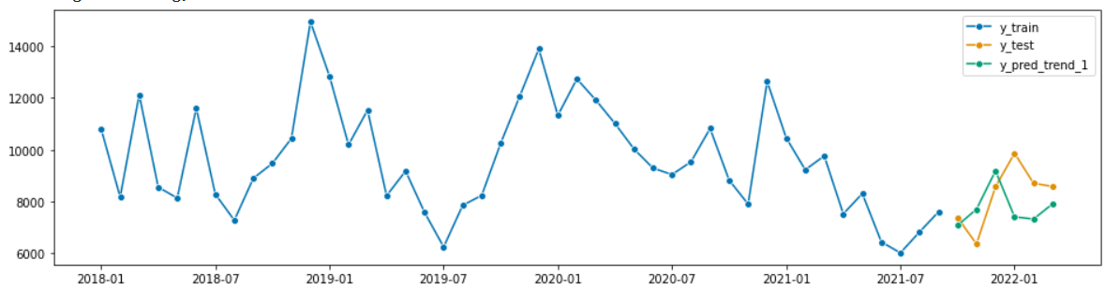
Criação do Modelo de ML - Sktime
Exponential Smoothing

Slide 30
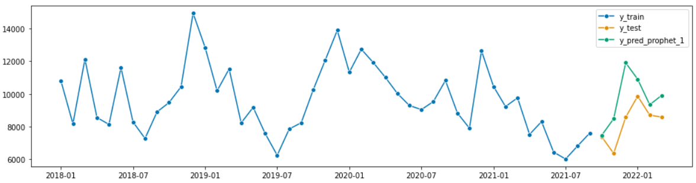
Criação do Modelo de ML - Sktime
Facebook Prophet

Slide 31
Criação do Modelo de ML – Facebook Prophet
O Prophet é um software de código aberto lançado pela equipe Core Data Science do Facebook
Procedimento para prever dados de séries temporais
Funciona melhor com séries temporais com fortes efeitos sazonais e várias temporadas de dados históricos

Slide 32
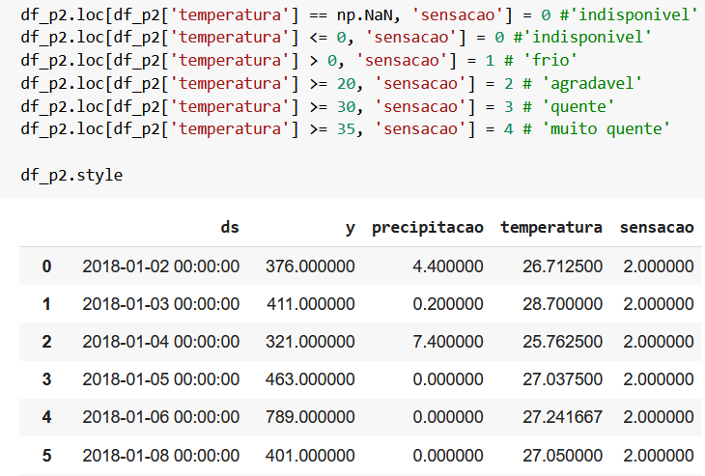
Criação do Modelo de ML – Facebook Prophet
Merge dos dados meteorológicos

Slide 33
Criação do Modelo de ML – Facebook Prophet
Procura de melhores parâmetros
param_grid = {
'changepoint_prior_scale': [ 0.05, 0.07, 0.08, 0.1],
#'holidays_prior_scale' : [0.01, 0.1, 5.0, 10.0],
'seasonality_prior_scale': [0.05, 0.1, 0.5, 5.0, 7.0, 10.0]
#'seasonality_mode' : ['multiplicative', 'additive']
}

Slide 34
Criação do Modelo de ML – Facebook Prophet
Procura de melhores parâmetros
# Use cross validation to evaluate all parameters
for params in all_params:
index += 1
print(index)
p0 = Prophet(
growth='linear',
yearly_seasonality=True,
weekly_seasonality=True,
daily_seasonality=False,
holidays=None,
seasonality_mode='multiplicative',
#seasonality_prior_scale=5,
#holidays_prior_scale=10,
#changepoint_prior_scale=.001,
mcmc_samples=0,
**params
)

Slide 35
Criação do Modelo de ML – Facebook Prophet
Regressores
p0.add_regressor('precipitacao')
p0.add_regressor('temperatura')
p0.add_regressor('sensacao')

Slide 36
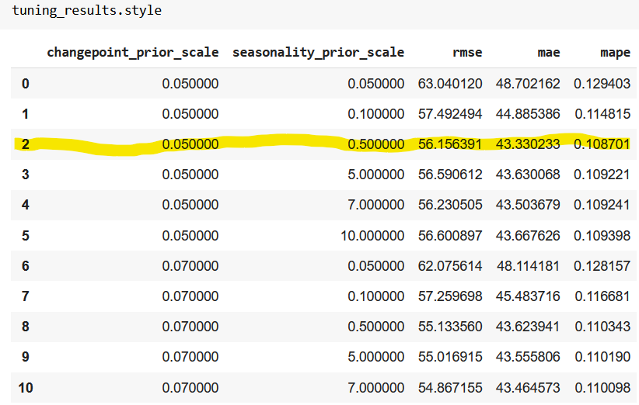
Criação do Modelo de ML – Facebook Prophet
Cross validation e performance metrics para cada combinação dos dois parâmetros

Slide 37
Criação do Modelo de ML – Facebook Prophet
Previsão utilizando os melhores parâmetros
p2 = Prophet(growth='linear',
yearly_seasonality=True,
weekly_seasonality=True,
daily_seasonality=False,
holidays=None,
seasonality_mode='multiplicative',
seasonality_prior_scale=0.5,
#holidays_prior_scale=5,
changepoint_prior_scale=.05,
mcmc_samples=0
).add_seasonality(name='monthly',
period=30.5,
fourier_order=3,
#prior_scale=10,
mode='additive')

Slide 38
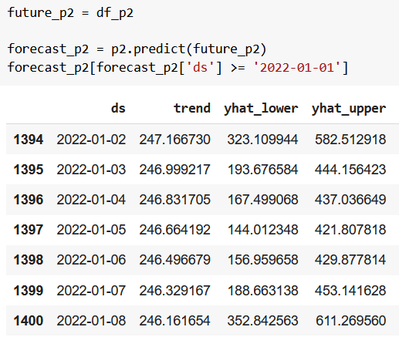
Criação do Modelo de ML – Facebook Prophet
Previsão utilizando os melhores parâmetros

Slide 39
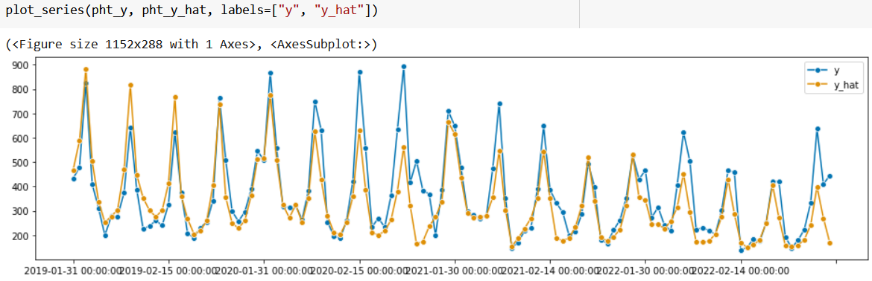
Criação do Modelo de ML – Facebook Prophet
Plotar um gráfico de comparação entre previsto e real nos períodos analisados

Slide 40
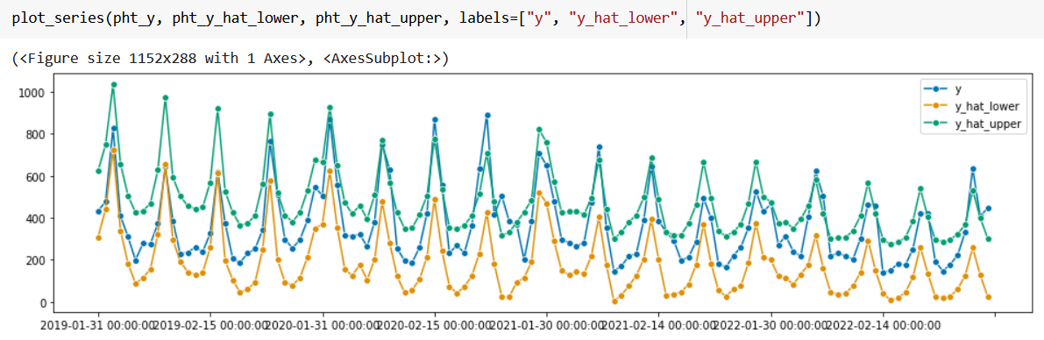
Criação do Modelo de ML – Facebook Prophet
Plotar um gráfico de comparação entre o valor real e os valores previstos possíveis para mínimo e máximo, nos períodos analisados

Slide 41
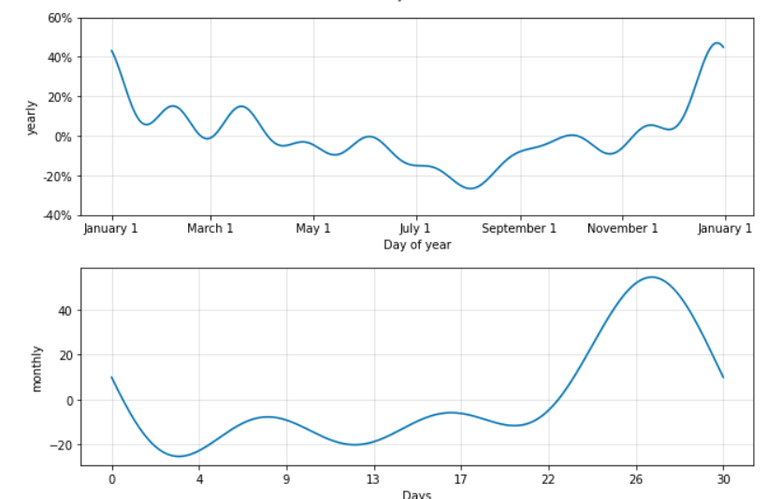
Criação do Modelo de ML – Facebook Prophet
Plotar um gráfico com os componentes da previsão de vendas

Slide 42
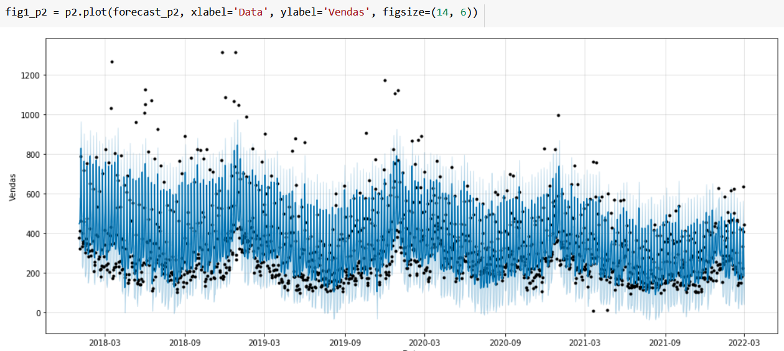
Criação do Modelo de ML – Facebook Prophet
Plotar um gráfico com a previsão de vendas

Slide 43
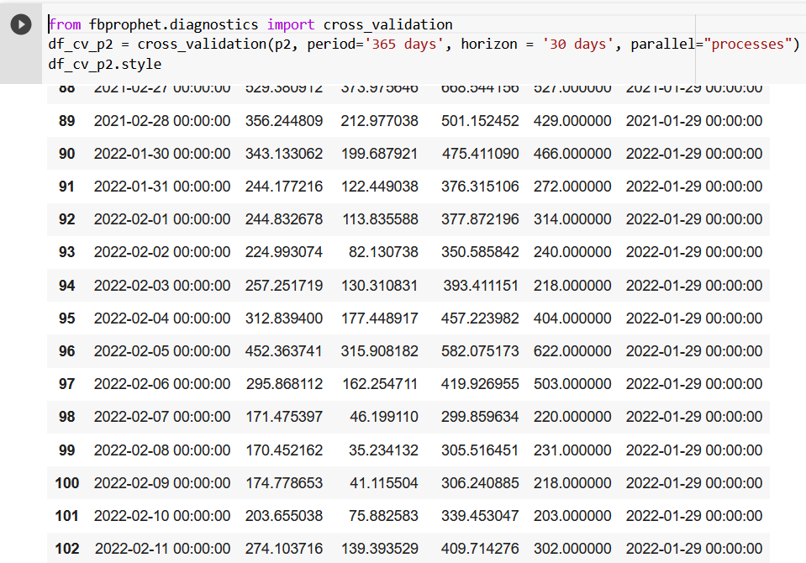
Criação do Modelo de ML – Facebook Prophet
Cross validation

Slide 44
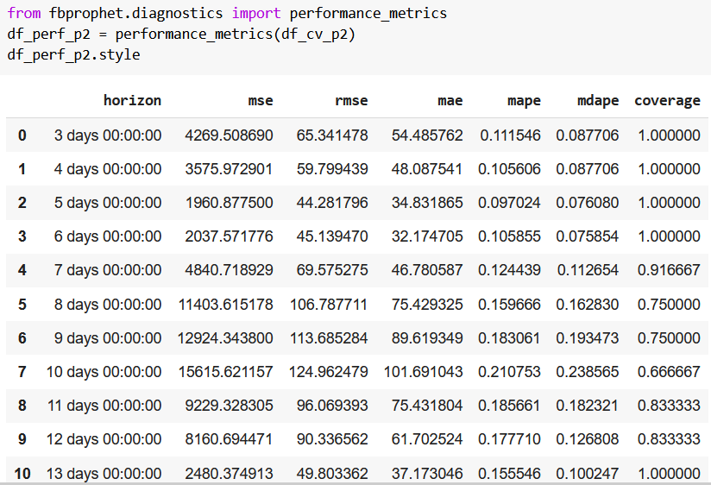
Criação do Modelo de ML – Facebook Prophet
Performance metrics

Slide 45
Próximos Passos
Criar modelos para todos os produtos em linha das lojas
Inicialmente, produtos curva A e B
Automatizar
Obter os dados de venda diretamente do banco Oracle, sem intervenção manual
Servir de auxílio ao departamento de compras no pedido

Slide 46
FIM
OBRIGADO!

